Slide 1

내 손 안에 한림대
again예비대
20165114 김승민 20165133 방승원 20165136 서기영 20165137 송정현

Slide 2
1. 아이디어 소개 (1) 아이디어 개요 및 목표
개요
본 아이디어는 최근 COVID-19로 인해 변화된 상황에서 한림대학교 애플리케이션에 추가되었으면 하는 3가지 기능에 관한 내용(QR코드 온도 체크 여부 추가, 과제 알리미, 도서관 예상 혼잡도)
목표
이러한 변화를 처음 겪어 익숙하지 않은 학생들의 불편함을 줄여줌

Slide 3
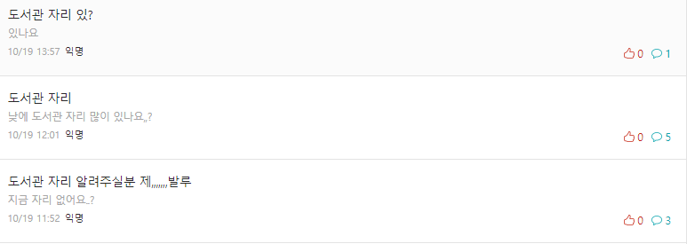
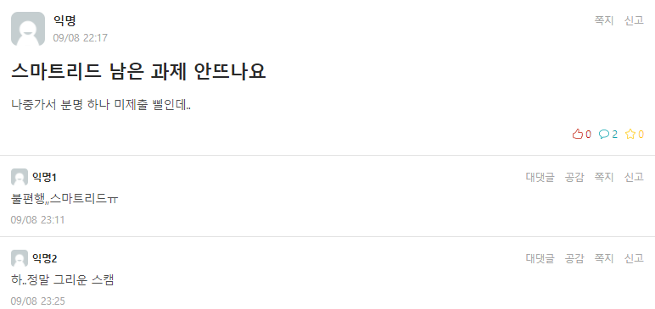
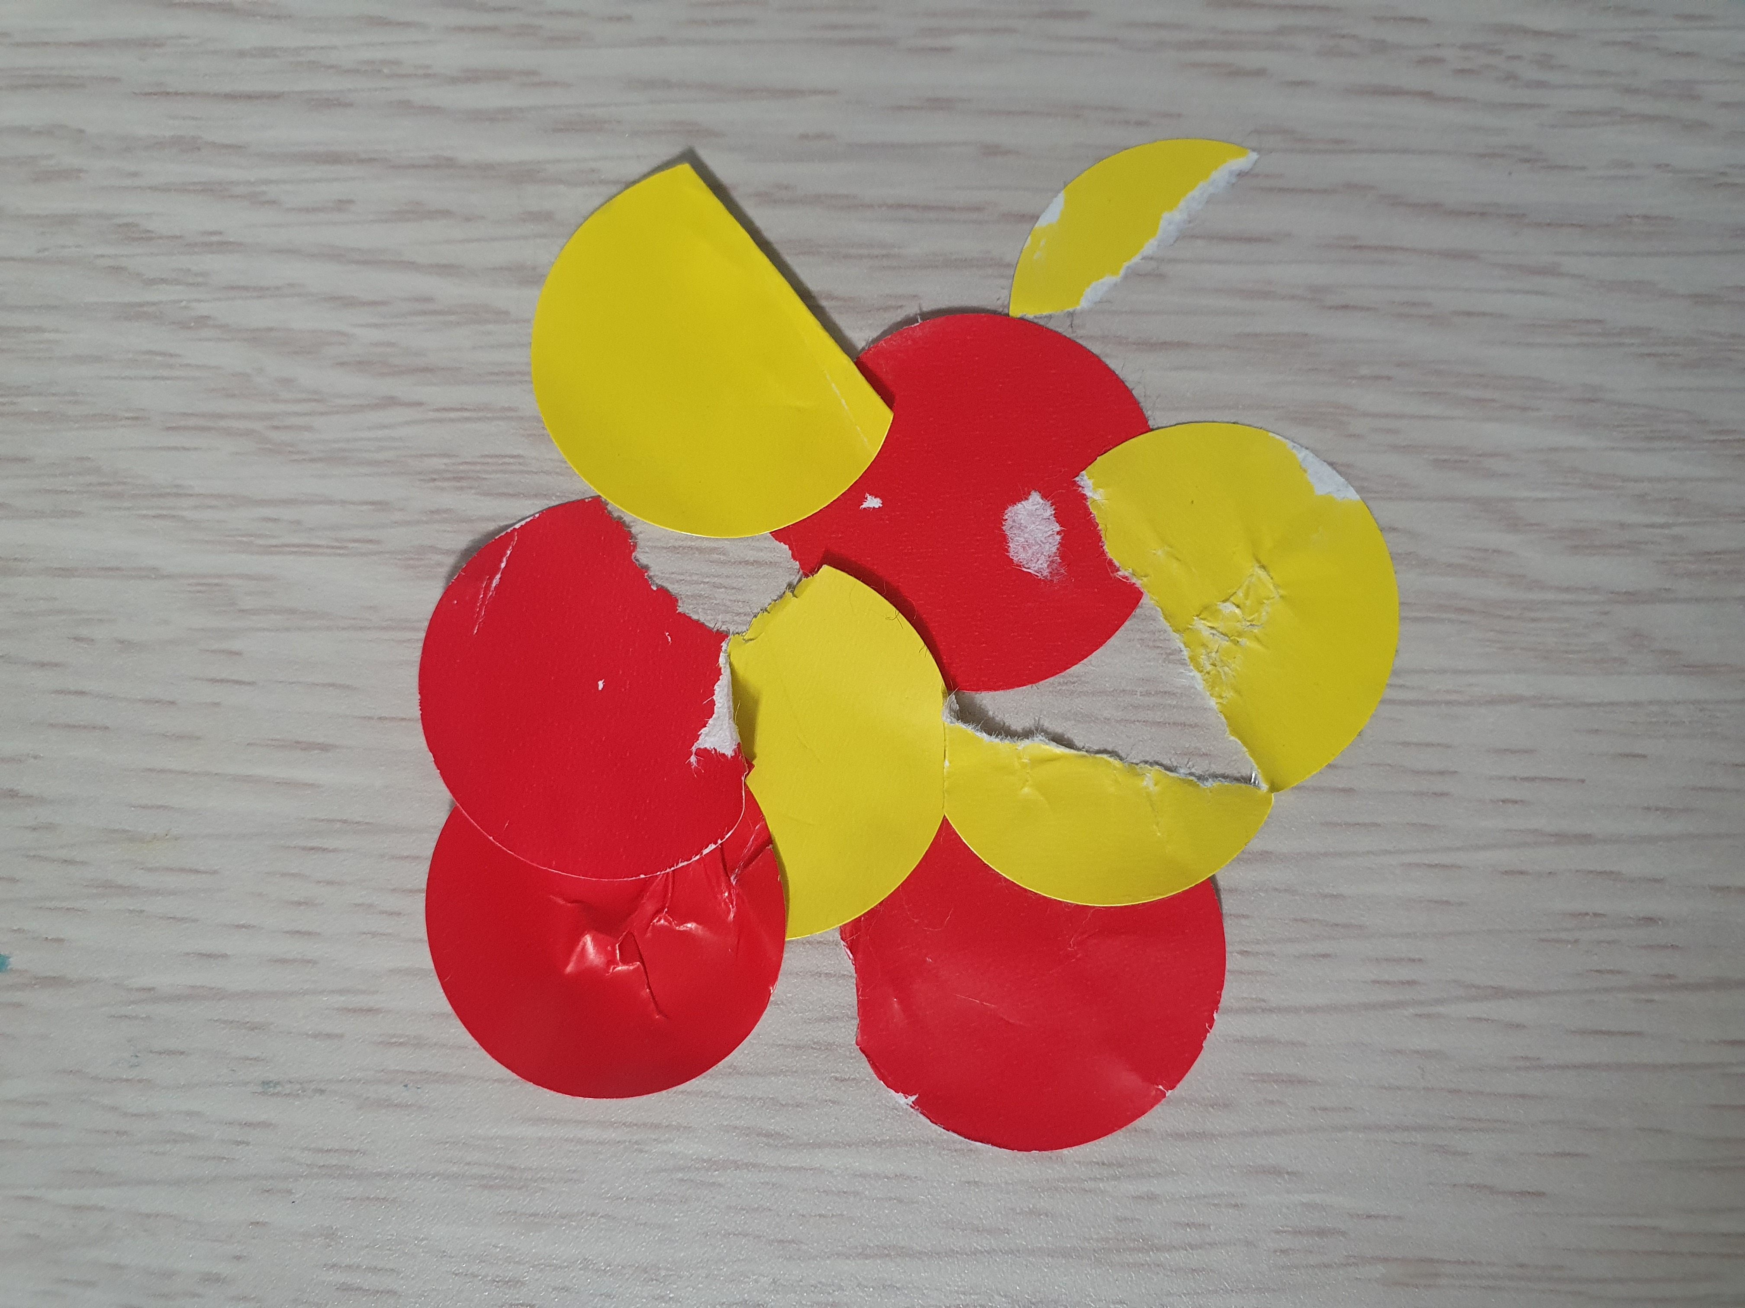
1. 아이디어 소개 (2) 아이디어 필요성
도서관 자리 현황을 파악할 수 없어서 발생하는 문제
스마트리드(LMS) 과제 관련 문제
무분별하게 버려지는 스티커
출처 : 한림대학교 에브리타임

Slide 4
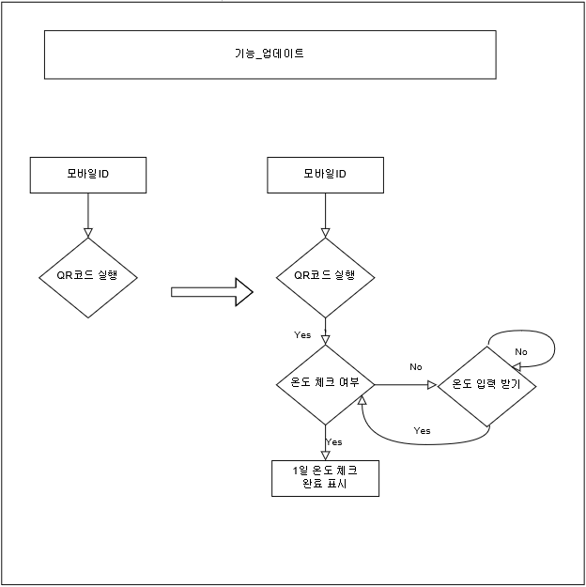
1. 아이디어 소개 (3) 아이디어 구현 계획
#1. QR코드 발열 체크 업데이트
건물 출입 시 QR코드를 찍을 때 기존 데이터에 발열 체크 여부도 추가 등록
2) 파이썬의 sqlite3 라이브러리를 사용하여 DB조회 및 수정을 할 수 있도록 한다.
Notes:
실현 가능성은 같이 얘기하세요~

Slide 5
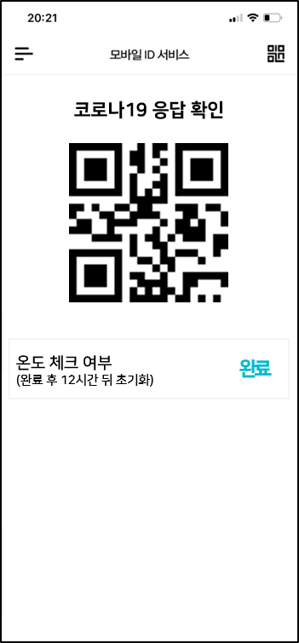
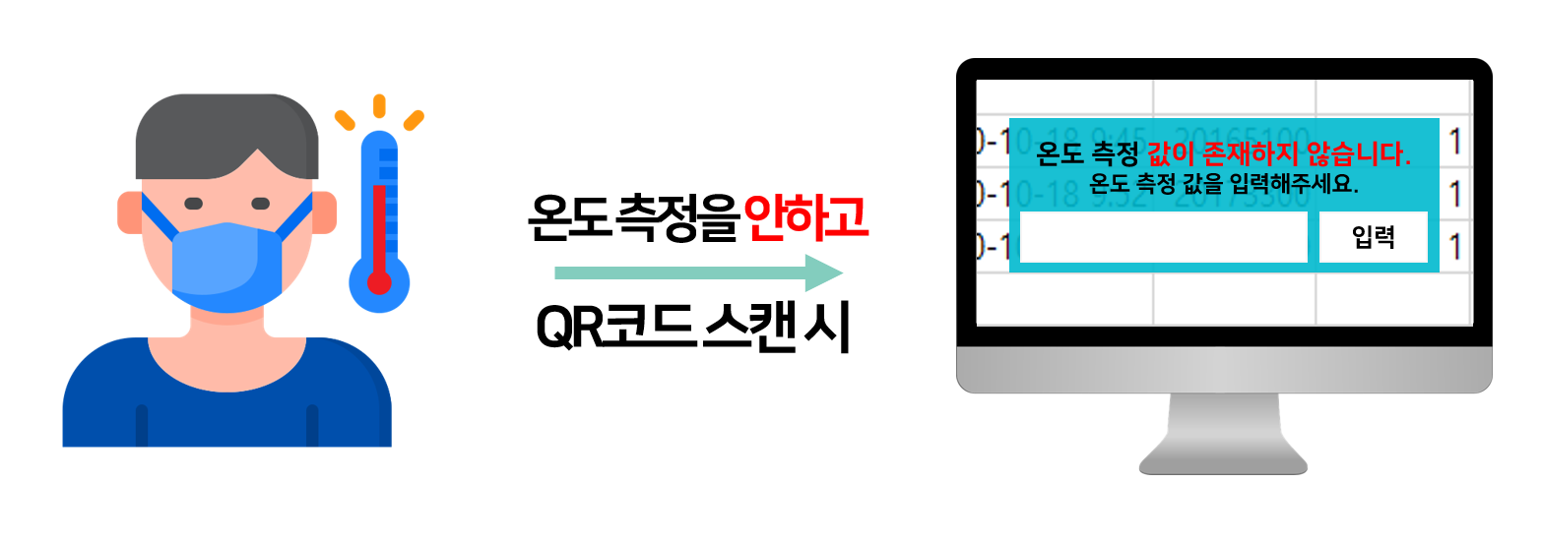
1. 아이디어 소개 (3) 아이디어 구현 계획
#1. QR코드 발열 체크 업데이트
3) 발열 온도 값이 NULL일 경우 팝업창을 통해 온도를 입력할 수 있도록 설정한다.
4) 온도 저장하는 칼럼의 기록은 매일 밤00시 마다 값을 초기화 할 수 있도록 설정한다.
Notes:
실현 가능성은 같이 얘기하세요~

Slide 6
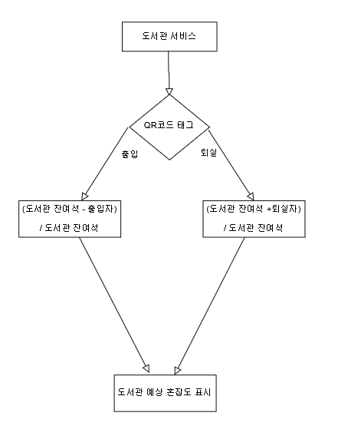
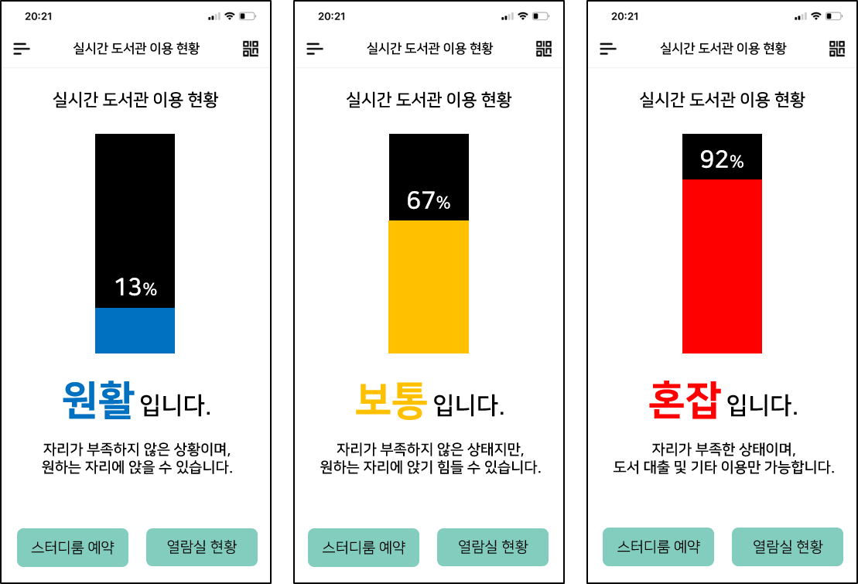
1. 아이디어 소개 (3) 아이디어 구현 계획
#2. 도서관 예상 혼잡도
1) 파이썬의 sqlite3라이브러리를 사용하여 DB에 컬럼을 추가하고 해당 컬럼을 편집할 수 있도록 한다.
2) ‘도서관 출입인원 / 도서관 총 좌석’의 백분율을 계산한다.
3) 해당 백분율에 따른 혼잡도 정도를 파이썬 KIVY를
사용하여 ‘한림대학교 모바일 ID’어플리케이션의 UI를 통해 제공한다.
Notes:
실현 가능성은 같이 얘기하세요~

Slide 7
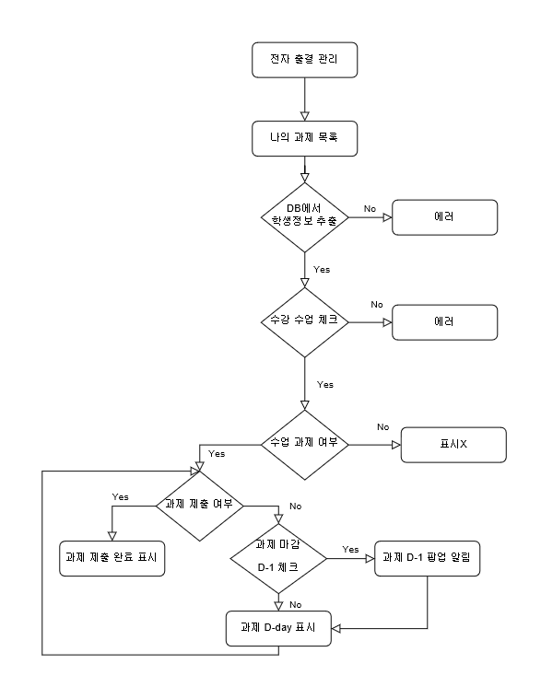
1. 아이디어 소개 (3) 아이디어 구현 계획
#3. 과제 체크/알림
1) 파이썬을 이용하여, 스마트리드 사이트를 통한 크롤링 사용한다.
2) 스마트리드 사이트 html 분석을 통해 과제 여부를 파악 및 과제 제출 완료/미완료 여부를 표시한다.
3) 크롤링은 파이썬의 request 라이브러리와 beautiful soup 라이브러리를 사용한다..
Notes:
실현 가능성은 같이 얘기하세요~

Slide 8
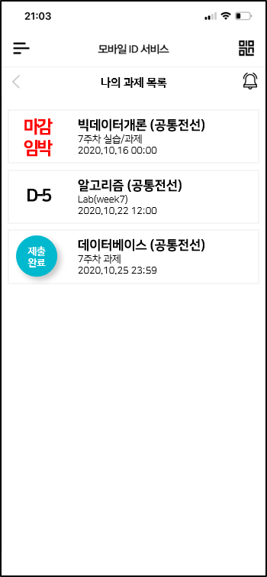
1. 아이디어 소개 (3) 아이디어 구현 계획
#3. 과제 체크/알림
4) 받아온 데이터는 애플리케이션에서 데이터(엑셀파일)를 생성해 저장한다.
5) 수집한 데이터로 과제 제출기한까지 남은 기한을 계산한다.
6) 과제 제출이 미제출이고 과제 마감이 하루 남은 경우, 팝업창(알림)으로 사용자에게 알릴 수 있도록 한다.
7) 해당 프로그램을 파이썬 KIVY로 작성 후, '한림대학교 모바일 ID’ 애플리케이션에 패치 시킬 수 있도록 한다.
Notes:
실현 가능성은 같이 얘기하세요~

Slide 9



2. 아이디어 기대효과
스티커 구매에 사용되는
비용 절약 가능
도서관 혼잡도 파악을 통한
시간 절약 가능
과제알림을 통한
불안감 해소 가능

Slide 10

3. 아이디어 시장성
개선된 한림대 애플리케이션은 학생들의 편의를 위해 계획된 것이므로 시장성을 목표로 두고 있지 않다.

Slide 11
질의 응답

Slide 12
again예비대
감사합니다

